Slide 1
使用万维网
德阳通用电子科技学校
主讲人：李正
Notes:
lizhenglsajfalsdfjla

Slide 2
摘要
本项目通过完成以下任务来对万维网的认识和掌握。
一、掌握域名的概念
二、掌握WWW服务的概念
三、掌握超文本传输协议的概念
四、掌握统一资源定位器的概念
五、掌握WWW浏览器的概念
使用万维网

Slide 3


1
域名
2
WWW服务
知识与技能目标
3
超文本传输协议
4
统一资源定位器
5
WWW 浏览器

Slide 4

1
域名
德阳通用电子科技学校

Slide 5
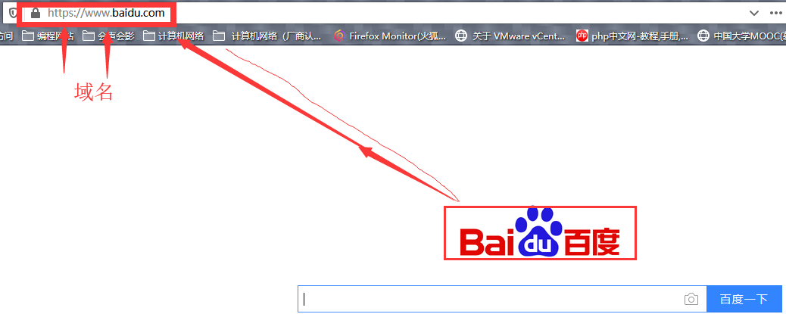
1
域名
单击编辑副标题
什么是域名？
域名（英语：Domain Name），又称网域，是由一串用点分隔的名字组成的Internet上某一台计算机或计算机组的名称，用于在数据传输时对计算机的定位标识。
单击编辑副标题
Notes:
更多作品请搜索: http://dwz.cn/Wu2UP
5

Slide 6
1
域名
单击编辑副标题
为什么通常使用域名？而不是IP地址来访问网站？
域名相比IP地址来说，更加容易记忆，也贴近我们人类的语言方式
比如：
www.baidu.com
14.215.177.39
单击编辑副标题
Notes:
更多作品请搜索: http://dwz.cn/Wu2UP
6

Slide 7
1
域名
单击编辑副标题
在Internet上每一个域名与ip地址之间是一一对应的。为了方便管理，域名与ip地址之间的解析和反向解析能迅速有效地进行，因特网采用了一种分布式分层机制的域名系统（Domain Name System），简称DNS
单击编辑副标题
Notes:
更多作品请搜索: http://dwz.cn/Wu2UP
7

Slide 8
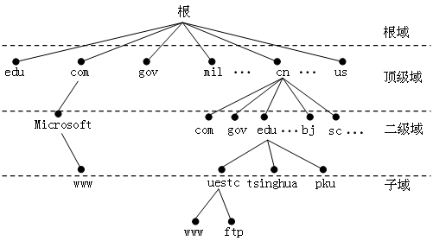
1
域名
2.域名系统(DNS)
Internet上的DNS域名系统采用树状的层次结构，如图所示。
单击编辑副标题
单击编辑副标题
Notes:
更多作品请搜索: http://dwz.cn/Wu2UP
8

Slide 9
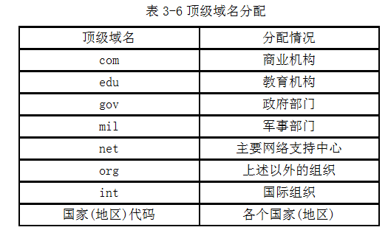
1
域名
（1）顶级域名
顶级域名的划分采用两种模式，即组织模式和地理模式，如表3-6所示。
前七个为组织模式，其余的域名对应于地理模式。组织模式按管理组织的层次结构来划分域，产生的域名就是组织域名。地理模式是按国家和地区划分的，用两个字符的国家代码代表主机所在的国家。例如CN代表中国的地理域，JP代表日本，DE代表德国，HK代表香港，TW代表台湾等等。通常美国主机域名的国家代码(us)被省略。
单击编辑副标题
单击编辑副标题
Notes:
更多作品请搜索: http://dwz.cn/Wu2UP
9

Slide 10
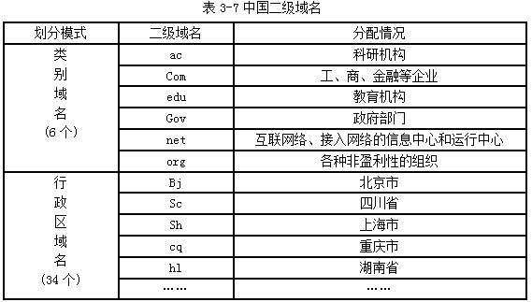
1
域名
2.其它子域名
除了顶级域名外，各个国家有权决定进一步划分的域名。大部分国家按组织模式进行划分。中国的二级域名采用两种方式：edu、com、gov等域按类别命名的，而bj等是按行政区域命名的，从二级域名中可判定出主机所在的省份(地区)或所在单位的类型。分配如表3-7所示。
单击编辑副标题
单击编辑副标题
Notes:
更多作品请搜索: http://dwz.cn/Wu2UP
10

Slide 11
1
域名之域名系统
单击编辑副标题
一个完整的域名就是由各级域的域名与分配给该主机的名字共同构成的，即主机名.子域名.二级域名.顶级域名。书写时采用圆点“．”将各个层次域隔开。
WWW表示为服务器名
CN表示为中国
一个完整的域名就是由各级域的域名与分配给该主机的名字共同构成的，即主机名.子域名.二级域名.顶级域名。书写时采用圆点“．”将各个层次域隔开。
如： www.uestc.edu.cn
edu表示为教育机构（主要是高等教育机构）
Uestc 表示的是电子科技大学
单击编辑副标题
Notes:
更多作品请搜索: http://dwz.cn/Wu2UP
11

Slide 12
1
域名
单击编辑副标题
主机域名的第3级，一般代表主机所在的域或组。例如：“tsinghua”表示清华大学等。
主机域名中的第4级，根据需要由网络管理员自行定义。理论上，域名可无限细化。但通常级数不超过5级。
注意：在域名中不区分大小写字母；域名在整个Internet中是唯一的，当高级域名相同时，低级子域名不允许重复。
单击编辑副标题
Notes:
更多作品请搜索: http://dwz.cn/Wu2UP
12

Slide 13
1
域名
单击编辑副标题
3.域名解析
域名虽然比IP地址更容易记忆，但不能直接用于TCP/IP协议的路由选择中。当客户使用主机域名进行通信时，必须首先将其映射成IP地址。这种将主机域名映射成IP地址的过程称为域名解析。域名解析有两个方向：从主机域名到IP地址的正向地址解析，从IP地址到主机域名的反向地址解析。
单击编辑副标题
Notes:
更多作品请搜索: http://dwz.cn/Wu2UP
13

Slide 14
1
域名
工作原理：
单击编辑副标题
域名解析是由一系列的域名服务器(DNS)来完成的。每台域名服务器中保存着它所管辖区域中的主机域名和IP地址的对照表。当Internet应用程序收到一个主机域名时，它向本地域名服务器查询该主机域名所对应的IP地址。如果在本地域名服务器中找不到，则本地域名服务器向其它域名服务器发出请求，要求其他域名服务器协助查找，并将找到的IP地址返回给发出请求的应用程序。如果本地域名服务器不知道目的主机IP地址，它将自动向其高层或相关域名服务器查询，直到查到为止。Internet就是通过这种机制为分布在世界各地的用户提供域名服务，实现Internet所提供的各项服务功能。
单击编辑副标题
Notes:
更多作品请搜索: http://dwz.cn/Wu2UP
14

Slide 15
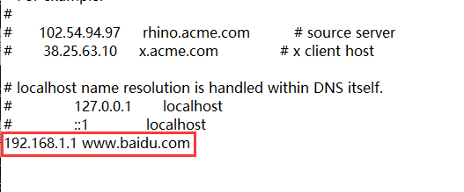
1
域名
单击编辑副标题
如何手动模拟DNS服务器？（修改hosts文件）
C:\Windows\System32\drivers\etc\hosts文件
单击编辑副标题
Notes:
更多作品请搜索: http://dwz.cn/Wu2UP
15

Slide 16
2
WWW 服务
德阳通用电子科技学校

Slide 17
2
WWW服务
单击编辑副标题
WWW(World Wide Web)简称3W、W3、Web，中文译名为万维网，环球信息网等。它是Internet上的一种最新、最受欢迎的服务，是一个基于超文本(Hypertext)方式的信息查询工具。用户通过它，可以得到文本、图像、声音、视频、动画和虚拟现实的多媒体信息服务。
单击编辑副标题
超文本（Hypertext）是用超链接（Hyperlink）的方法，将各种不同空间的文字信息组织在一起的网状文本。现时超文本普遍以电子文档方式存在，其中的文字包含有可以链接到其他位置或者文档的链接，允许从当前阅读位置直接切换到超文本连结所指向的位置。
Notes:
更多作品请搜索: http://dwz.cn/Wu2UP
17

Slide 18
2
WWW服务
超文本的相关问题：
单击编辑副标题
1.超文本由什么程序来呈现和显示的？
答案：网页浏览器（web browser）
单击编辑副标题
Notes:
18

Slide 19
2
WWW服务
网页，网页文件和网站的区别
单击编辑副标题
网页是网站的基本信息单位，是WWW的基本文档。它由文字、图片、动画、声音等多种媒体信息以及链接组成，是用HTML编写的，通过链接实现与其他网页或网站的关联和跳转
网页文件是用HTML编写的，可在WWW上传输，能被浏览器识别显示的文本文件其扩展名是.htm和.html
网站由众多不同内容的网页构成，网页的内容可体现网站的全部功能。通常把进入网站首先看到的网页称为首页或主页（homepage），例如，新浪、网易等
单击编辑副标题
Notes:
19

Slide 20
3
超文本传输协议
德阳通用电子科技学校

Slide 21
3
超文本传输协议
单击编辑副标题
超文本传输协议(Hypertext Transmission Protocol，HTTP)是WWW客户机和WWW服务器之间使用的通信协议。它不仅保证超文本文档在主机间的正确传输，还能够确定传输文档中的哪一部分或先传输哪部分内容等。
单击编辑副标题
Notes:
更多作品请搜索: http://dwz.cn/Wu2UP
21

Slide 22




3
超文本传输协议
HTTP协议会话过程包括4个步骤：
单击编辑副标题
1.建立连接：客户端的浏览器向服务端发出建立连接的请求，服务端给出响应就可以建立连接了。
2.发送请求：客户端按照协议的要求通过连接向服务端发送自己的请求。
3.给出应答：服务端按照客户端的要求给出应答，把结果（HTML文件）返回给客户端。
单击编辑副标题
4.关闭连接：客户端接到应答后关闭连接
Notes:
更多作品请搜索: http://dwz.cn/Wu2UP
22

Slide 23
3
超文本传输协议
单击编辑副标题
HTTP协议是基于TCP/IP之上的协议，它不仅保证正确传输超文本文档，还确定传输文档中的哪一部分，以及哪部分内容首先显示（如文本先于图形）等
单击编辑副标题
Notes:
更多作品请搜索: http://dwz.cn/Wu2UP
23

Slide 24
3
超文本传输协议
单击编辑副标题
关键词
单击此处可编辑内容，根据您的需要自由拉伸文本框大小
关键词
单击此处可编辑内容，根据您的需要自由拉伸文本框大小
关键词
单击编辑副标题
单击此处可编辑内容，根据您的需要自由拉伸文本框大小
关键词
单击此处可编辑内容，根据您的需要自由拉伸文本框大小
Notes:
更多作品请搜索: http://dwz.cn/Wu2UP
24

Slide 25
4
统一资源定位器URL
德阳通用电子科技学校

Slide 26
4
统一资源定位器 URL
单击编辑副标题
统一资源定位器URL(Uniform Resource Locator)，也称Web地址。是全球WWW系统服务器资源的标准寻址定位编码，用于确定所需文档在Internet上的位置。
通常，URL由以下四部分构成：
协议：//主机IP地址或域名/路径/文件名
如：http://edu.163.com/special/00293HDB/english000.HTML
协议:又称信息服务类型，是客户端浏览器访问各种服务器资源的方法，它定义了客户端与服务器在通信中采取何种方式检索或传输信息。
单击编辑副标题
Notes:
更多作品请搜索: http://dwz.cn/Wu2UP
26

Slide 27
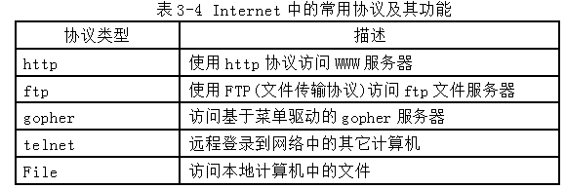
4
统一资源定位器 URL
单击编辑副标题
主机的IP地址(或域名)：指存放该资源的主机的IP地址或域名。如本例中的“edu.163．com”。
路径：由“/”引导的部分是用户要求访问的计算机中的具体位置。如本例中的“/special/00293HDB/”这是一个可选项，因为并非所有的访问都用到目录。
文件名：该项是访问的文件或页的文件名，它决定最终出现在用户屏幕上的内容。对于http方式，文件的类型是超文本文件，其扩展名为“.HTML(或.htm)”。
单击编辑副标题
课堂练习
Notes:
更多作品请搜索: http://dwz.cn/Wu2UP
27

Slide 28
4
统一资源定位器 URL
单击编辑副标题
1.如果我要去访问腾讯的网站，我该如何描写一个完整的域名？
http：//www.qq.com
2.如果我要访问一个IP地址为192.168.1.1 的服务器的共享的资料文件，目前我只晓得它的IP地址，它已经开启文件传输功能，我该如何访问呢?
ftp://192.168.1.1
3.我有一个Linux 系统（界面类似windows 下的命令界面[cmd界面]），我们已知其IP地址是192.168.1.2，并且该系统已经开启了远程服务，如果我要访问它，我应该如何访问它？
单击编辑副标题
telnet 192.168.1.2
返回
Notes:
ftp://192.168.1.1后面一定跟IP地址吗
http和https的区别
28

Slide 29
5
WWW 浏览器
德阳通用电子科技学校

Slide 30



1
认识计算机网络
edge
浏览器
第一季度
单击编辑副标题
火狐
浏览器
谷歌
浏览器
主流浏览器
浏览器是用户在Internet上浏览时所用的客户端软件，用来从Web服务器上搜索需要的信息、浏览Web网页、收发电子邮件等
Notes:
更多作品请搜索: http://dwz.cn/Wu2UP
30

Slide 31
5
WWW 浏览器
单击编辑副标题
你确定你真的了解浏览器的作用和构成吗？
单击编辑副标题
Notes:
31

Slide 32
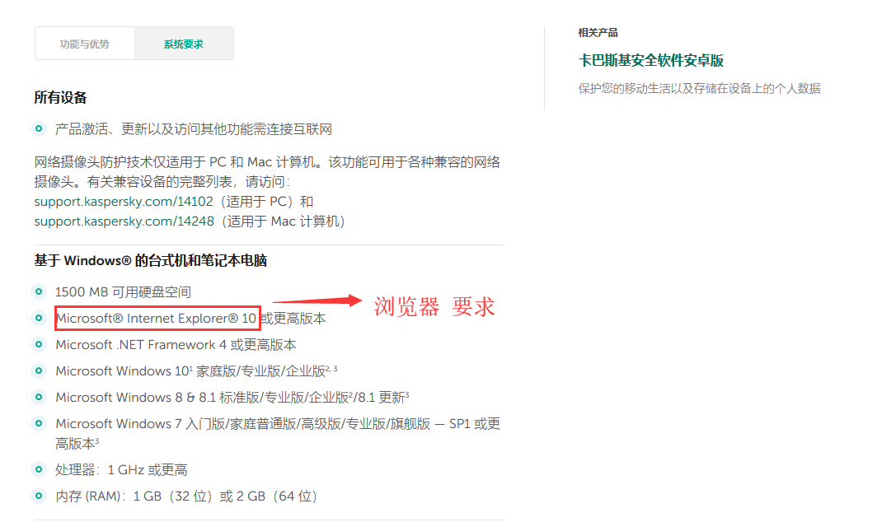
5
WWW 浏览器
单击编辑副标题
1.为什么卡巴斯基要使用 Microsoft Internet Exploer 10 浏览器？
为什么
2.为什么卡巴斯基要只用 Microsoft Internet Exploer 10 浏览器？
单击编辑副标题
Notes:
32

Slide 33
5
www 浏览器
Trident
edge HTML
chromuim
Gecko
webkit
blink
浏览器的内核（或者心脏）---内核
Notes:
更多作品请搜索: http://dwz.cn/Wu2UP
33

Slide 34
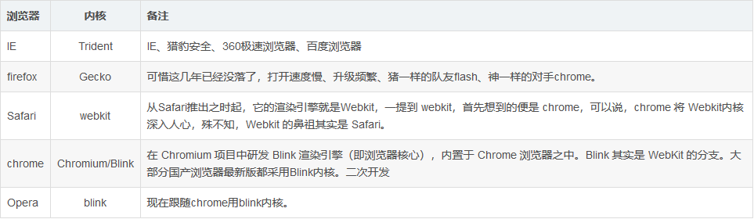
5
WWW 浏览器
浏览器与浏览器的区别:
内核区别
单击编辑副标题
单击编辑副标题
补充：edge浏览器的内核时edge HTML
Notes:
34

Slide 35
5
WWW 浏览器
总结：
单击编辑副标题
1.域名-------->知道DNS工作原理，域名的分类
2. WWW服务-------> 知道什么是万维网
3.超文本传输协议-------->会话的四个步骤
4.统一资源定位器URL-----→>url由那四个步骤组成
5.WWW浏览器------->了解关于浏览器的基础内容，比如：内核等
单击编辑副标题
Notes:
35

Slide 36
5
WWW 浏览器
课堂作业
单击编辑副标题
1.写出你熟悉的网站地址
2.写出你喜欢的浏览器及其内核
3.用文字描述DNS工作的过程
4.完成 思考与练习的填空题
单击编辑副标题
Notes:
36

Slide 37
单击编辑副标题
未完待续
END
单击编辑副标题
Notes:
更多作品请搜索: http://dwz.cn/Wu2UP
37

Slide 38
5
WWW 浏览器之操作
单击编辑副标题
一、阅读下列材料，回答问题
材料一 IE浏览器的启动方法
1.单击“快速启动工具栏”中的IE浏览器图标。
2.双击桌面上的IE浏览器快捷方式图标。
3.使用“开始\所有程序\Internet Explorer”启动。
4.在Internet Explorer浏览器的安装目录下去打开。
单击编辑副标题
Notes:
更多作品请搜索: http://dwz.cn/Wu2UP
38

Slide 39

5
www 浏览器
单击添加标题
单击此处可编辑内容，根据您的需要自由拉伸文本框大小
单击添加标题
单击此处可编辑内容，根据您的需要自由拉伸文本框大小
单击添加标题
单击此处可编辑内容，根据您的需要自由拉伸文本框大小
单击添加标题
单击此处可编辑内容，根据您的需要自由拉伸文本框大小
单击添加标题
单击添加标题
单击此处可编辑内容，根据您的需要自由拉伸文本框大小
单击此处可编辑内容，根据您的需要自由拉伸文本框大小
Notes:
更多作品请搜索: http://dwz.cn/Wu2UP
39

Slide 40
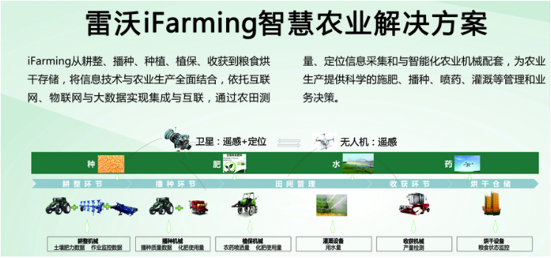

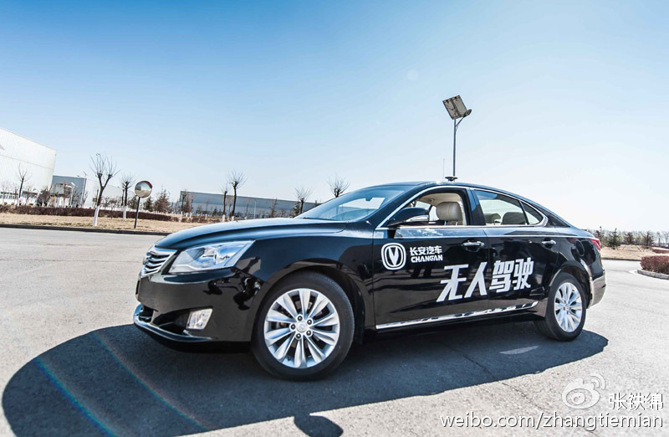
1
认识计算机网络
无人驾驶技术
请插入图片
第一季度
代表：谷歌，百度
单击编辑副标题
智慧农业
云计算
代表：大疆
代表：华为云，腾讯云
介绍
Notes:
更多作品请搜索: http://dwz.cn/Wu2UP
40

Slide 41
1
认识计算机网络
一、计算机网络的定义
单击编辑副标题
计算机网络中的计算机通常都处于不同的地理位置
相互连接的计算机之间不存在互为依赖的关系。
通信线路包括通信媒体、通信设备关系。
计算机网络是指将分散在不同地点的具有独立功能的计算机系统，用通信线路和通信设备连接起来，再配以相应的网络软件，以实现数据传输和资源共享的计算机集合。
单击编辑副标题
网络的根本目的是为了实现资源共享，资源包括硬件与软件，如程序、数据库、存储设备、打印机等。
网络操作系统（单机OS功能+网络通信协议+网络资源管理+网络服务）
Notes:
更多作品请搜索: http://dwz.cn/Wu2UP
41

Slide 42
1
认识计算机网络
二、计算机网络的形成与发展
单击编辑副标题
计算机网络经历了一个从简单到复杂、从低级到高级的发展过程。这个过程分为三个阶段：面向终端的计算机网络、计算机通信网络和计算机网络。
单击编辑副标题
Notes:
更多作品请搜索: http://dwz.cn/Wu2UP
42

Slide 43
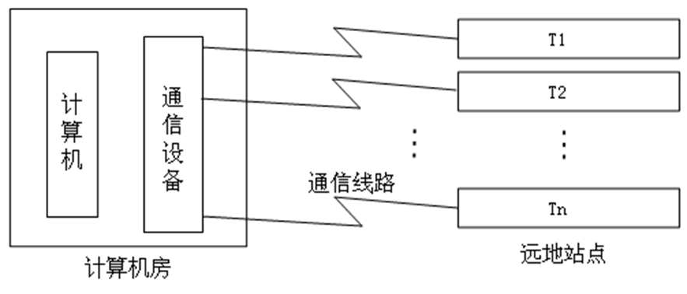
1
认识计算机网络
二、计算机网络的形成与发展
单击编辑副标题
1.面向终端的计算机网络（第一代计算机网络）
单击编辑副标题
以传输信息为目的的一种计算机与终端构成的网络。第一代计算机网络的一个代表是SABREI。
Notes:
更多作品请搜索: http://dwz.cn/Wu2UP
43

Slide 44
1
认识计算机网络
二、计算机网络的形成与发展
单击编辑副标题
2.计算机通信网（第二代计算机网络）
20世纪60年代初，美国国防部高级研究计划局(Advanced Research Projects Agency，ARPA)投巨资研究计算机之间的通信方法。1969年8月，加州大学洛杉矶分校贝拉涅克领导的研究小组成功推出4个交换结点组成的分组交换式计算机网络ARPANET（阿帕网），被称为世界上第一个计算机网络系统。它是以传输信息为主要目的的计算机群构成的网络，称为计算机通信网，也称为第二代计算机网络。ARPANET最终成为了Internet的雏形。
单击编辑副标题
Notes:
更多作品请搜索: http://dwz.cn/Wu2UP
44

Slide 45
1
认识计算机网络
二、计算机网络的形成与发展
单击编辑副标题
3.计算机网络（第三代计算机网络）
20世纪70年代后期，国际标准化组织(ISO)和国际电报电话咨询委员会(CCITT)共同制定了开放系统互联参考模型OSI(Open System Interconnnection/Reference Model，OSI/RM)，解决了异地、异网互联等问题，使计算机网络走向标准化。计算机通信网逐渐发展到以原来的传输信息为主变为了共享网络上各计算机系统资源为主。这种在协议控制下，以实现资源共享为目的的，借助通信系统连接的多个计算机的集合，称为计算机网络，或称为第三代计算机网络。
单击编辑副标题
Notes:
更多作品请搜索: http://dwz.cn/Wu2UP
45

Slide 46
1
认识计算机网络
三、计算机网络建设的目的
单击编辑副标题
1.提供资源的共享。网上任一用户使用网上的资源就象使用本地的一样。
2.提供信息的快捷交流。通过计算机网络，可以使生活在不同地方的人们共同完成报告、文件的起草、编辑和修改，进行“面对面”地开会、办公、商谈各种事情，做出决策。
3.提供分布式处理。在网络操作系统的合理调度下，可以将一个复杂、庞大的任务分散在不同计算机上来协同工作、并行处理。
4.实现集中控制和管理。将地理位置分散的多台计算机“团结”起来，集中地进行各类信息的处理。
单击编辑副标题
Notes:
更多作品请搜索: http://dwz.cn/Wu2UP
46

Slide 47
1
认识计算机网络
三、计算机网络建设的目的
单击编辑副标题
5.提高系统可靠性。重要软件、数据可以同时存储在网上不同计算机中，某一台计算机故障或局部地区的破坏，造成的资源不可恢复，仍可在网上的其他计算机中找到副本或由其他计算机接替工作。这对军事、银行等实时控制是非常必要的。
6.提高系统性价比。多用户共享使用昂贵的大型或高速设备，既方便又节省费用。
单击编辑副标题
Notes:
更多作品请搜索: http://dwz.cn/Wu2UP
47

Slide 48
1
认识计算机网络
四、计算机网络的应用
单击编辑副标题
Internet上除了电子邮件服务(E-mail)、远程登录(Telnet)、文件传输(FTP)、网络新闻组(USENET)、万维网(WWW)、电子公告栏(BBS)等传统的应用，现在虚拟现实(VR)、IP电话(IPPHONE)、IRC和ICQ、电子商务(EB)、网络娱乐等也成为了网络中最具前景的应用。
单击编辑副标题
Notes:
更多作品请搜索: http://dwz.cn/Wu2UP
48

Slide 49
2
了解网络的分类
德阳通用电子科技学校

Slide 50
1
认识计算机网络
一、计算机网络的组成
单击编辑副标题
计算机网络是由 “通信子网”和“资源子网”子网组成，将“数据处理”与“通信处理”任务分开。
单击编辑副标题
Notes:
更多作品请搜索: http://dwz.cn/Wu2UP
50

Slide 51
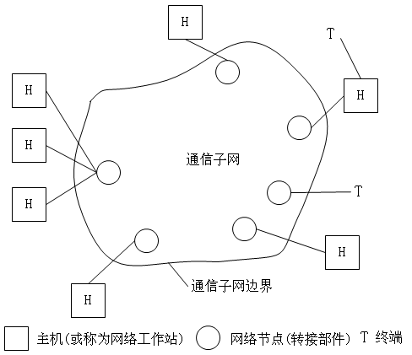
1
认识计算机网络
一、计算机网络的组成
单击编辑副标题
单击编辑副标题
Notes:
更多作品请搜索: http://dwz.cn/Wu2UP
51

Slide 52
1
认识计算机网络
一、计算机网络的组成
单击编辑副标题
1.资源子网的构成与作用
计算机网络的资源子网由入网的所有计算机(可为巨型机、小型机和微机及智能终端等)、外部设备(如键盘、鼠标、显示器等普通终端等)、软件(如本地系统软件、用户应用程序、通信软件和网络软件等)和数据(如公共数据库等)组成，负责全网的面向用户的数据处理与数据管理(如数据的输入、输出和存储等)，以实现最大限度的全网资源共享。
单击编辑副标题
Notes:
更多作品请搜索: http://dwz.cn/Wu2UP
52

Slide 53
1
认识计算机网络
一、计算机网络的组成
单击编辑副标题
2.通信子网的构成与作用
计算机网络中的通信子网由传输线和转接部件组成。其中，传输线也叫电路或信道，承担着传送二进制位流(即比特流)的任务，而转接部件即接口信息处理机或称接节点，是用来连接两条或多条传输线的，对传输线上的比特流进行转接。通信子网在计算机网络中主要有两个作用：提供“用户入网的接口”和实现“数据传送”(包括转接)。
单击编辑副标题
Notes:
更多作品请搜索: http://dwz.cn/Wu2UP
53

Slide 54
1
认识计算机网络
二、计算机网络的分类
单击编辑副标题
（一）根据网络的规模和通信距离分类，有局域网、广域网和城域网
城域网(Mmetropolitan Area Network,MAN)
几千米到几十千米的计算机网络，比如：大型的企业集团（顾名思义，相当于一个城市的网络）
局域网（Local Area Network,LAN）
在十千米以内的计算机网络，
比如：一栋办公楼，家里的无线网络等
网络的规模和通信距离
单击编辑副标题
因特网 （Internet）
因特网是一种典型的广域网
广域网(Wide Area Network,WAN)
几千千米乃至上万千米，甚至跨越了国界。
Notes:
更多作品请搜索: http://dwz.cn/Wu2UP
54

Slide 55
1
认识计算机网络
二、计算机网络的分类
单击编辑副标题
（二）.根据网络的拓扑结构分类
总线型网
星状拓扑结构
网络的拓扑结构
网状网
环状网)
单击编辑副标题
树型网
Notes:
更多作品请搜索: http://dwz.cn/Wu2UP
55

Slide 56
1
认识计算机网络
（二）.根据网络的拓扑结构分类
单击编辑副标题
1.总线型网
单击编辑副标题
总线型网采用单根传输线路作为公共传输信道，称为总线，所有网络结点通过专用连接器连接到总线上。总线具有信息的双向传输功能。最著名的总线型是以太网
Notes:
更多作品请搜索: http://dwz.cn/Wu2UP
56

Slide 57
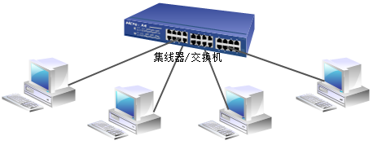
1
认识计算机网络
（二）.根据网络的拓扑结构分类
单击编辑副标题
2.星状网
单击编辑副标题
星状网以中心结点(公用中心交换设备，如：交换机、集线器等)为中心，每个结点通过点到点线路与中心地点连接，任何两个结点之间的通信都要通过中心结点。这种结构以双绞线或同轴电缆作连接线路，局域网大都采用这种连接方式。中心结点是全网的瓶颈
Notes:
注：如果中心结点是集线器，物理结构是星型的，逻辑结构依然是总线型的，局域网中所有节点共享传输介质，在一定时间内只允许一个节点通过集线器发送数据。如果中心结点是交换机，才是真正的星型结构，可以在多对通信节点之间建立并发的连接。
57

Slide 58
1
认识计算机网络
（二）.根据网络的拓扑结构分类
单击编辑副标题
3.环状网
单击编辑副标题
环型网各结点通过通信线路组成闭合回路，环中数据只能单向传输，信息在每台设备上的延时时间是固定的。特别适合实时控制的局域网系统。最著名的环形拓扑结构网络是令牌环网(Token Ring)。
Notes:
注：如果中心结点是集线器，物理结构是星型的，逻辑结构依然是总线型的，局域网中所有节点共享传输介质，在一定时间内只允许一个节点通过集线器发送数据。如果中心结点是交换机，才是真正的星型结构，可以在多对通信节点之间建立并发的连接。
58

Slide 59
1
认识计算机网络
（二）.根据网络的拓扑结构分类
单击编辑副标题
4.树状网
单击编辑副标题
树状网是一种层次结构，结点按层次连结，信息交换主要在上下结点之间进行，相邻结点或同层结点之间一般不进行数据交换。
Notes:
注：如果中心结点是集线器，物理结构是星型的，逻辑结构依然是总线型的，局域网中所有节点共享传输介质，在一定时间内只允许一个节点通过集线器发送数据。如果中心结点是交换机，才是真正的星型结构，可以在多对通信节点之间建立并发的连接。
59

Slide 60
1
认识计算机网络
（二）.根据网络的拓扑结构分类
单击编辑副标题
4.网状网
单击编辑副标题
网状网中各结点与通信线路互连成各种形状，每个结点至少要与其他两个结点相连，结点之间的联结是任意的，没有规律。必须采用路由算法和流量控制方法。目前广域网基本上采用网状拓扑结构。
Notes:
注：如果中心结点是集线器，物理结构是星型的，逻辑结构依然是总线型的，局域网中所有节点共享传输介质，在一定时间内只允许一个节点通过集线器发送数据。如果中心结点是交换机，才是真正的星型结构，可以在多对通信节点之间建立并发的连接。
60

Slide 61
1
认识计算机网络
二、计算机网络的分类
单击编辑副标题
（二）.根据网络的拓扑结构分类有总线型网、星型网、环型网、树型网和网状网
总线型网
星状拓扑结构
总线型拓扑结构是指采用单根传输线作为总线，所有工作站都共用一条总线。
星型网（starnetwork）是指网络中的各节点设备通过一个网站集中设备（如集线器HUB或者交换机Switch）连接在一起，各节点呈星状分布的网络连接方式。
总线型拓扑结构的优点：是电缆长度短，布线、维护容易，便于扩充，总线中任一节点发生故障都不会造成整个网络的瘫痪，可靠性高；
缺点：是故障诊断、隔离困难，实时性不强。
优点：
方便管理，排除故障比较容易，线材成本低。可以满足各种速率网络。
缺点：
对中心交换设备以耐性较强，一旦出现故障，整个网络瘫痪。扩充新节点时布线比较麻烦。传输距离不是很远。
网络的拓扑结构
环状网)
单击编辑副标题
环状网指的是使用一个连续的环将每台设备连接在一起。它能够保证一台设备上发送的信号可以被环上其他所有的设备都看到。
最著名的网络是：令牌环网是最著名的环状网
缺点：在简单的环状网中，网络中任何部件的损坏都将导致系统出现故障，这样将阻碍整个系统进行正常工作。
优点：结构简单，适合使用光纤，传输距离远，传输延迟确定。
因特网 （Internet）
因特网是一种典型的广域网
Notes:
更多作品请搜索: http://dwz.cn/Wu2UP
61

Slide 62
1
认识计算机网络
二、计算机网络的分类
单击编辑副标题
（二）.根据网络的拓扑结构分类有总线型网、星型网、环型网、树型网和网状网
树型网
网状网
一种类似于总线拓扑的局域网拓扑。树型网络可以包含分支，每个分支又可包含多个结点。
网状网中各结点与通信线路互连成各种形状，每个结点至少要与其他两个结点相连，结点之间的连接是任意的，没有规律。
优点：连接简单，维护方便，适用于汇集信息的应用要求。
缺点：资源共享能力较低，可靠性不高，任何一个工作站，或者链路的故障都会影响整个网络的运行。
优点：
系统可靠性高，比较容易扩展
缺点：
结构复杂，每一结点都与多点进行连接，因此必须采用路由算法和流量控制方法。目前广域网基本上采用网状拓扑结构。
网络的拓扑结构
单击编辑副标题
Notes:
更多作品请搜索: http://dwz.cn/Wu2UP
62

Slide 63
1
认识计算机网络
二、计算机网络的分类
单击编辑副标题
（三）按照网络的传输技术，分为广播式网络和点对点式网络
网络的拓扑结构
点对点式网络
单击编辑副标题
广播式网络
单击编辑副标题
Notes:
更多作品请搜索: http://dwz.cn/Wu2UP
63

Slide 64
1
认识计算机网络
（三）按照网络的传输技术
单击编辑副标题
1.广播式网络
在网络中只有一个单一的通信信道，由这个网络中所有的主机所共享。即多个计算机连接到一条通信线路上的不同分支点上，任意一个节点所发出的报文分组被其他所有节点接受。发送的分组中有一个地址域，指明了该分组的目标接受者和源地址。
单击编辑副标题
Notes:
更多作品请搜索: http://dwz.cn/Wu2UP
64

Slide 65
1
认识计算机网络
（三）按照网络的传输技术
单击编辑副标题
2.点对点式网络 （Peer-to-Peer，简称P2P）
又称对等互联网络技术，是一种网络新技术，依赖网络中参与者的计算能力和带宽，通常用于通过Ad Hoc连接来连接节点。这类网络可以用于多种用途，各种文件共享软件已经得到了广泛的使用。P2P技术也被使用在类似VoIP等实时媒体业务的数据通信中。
单击编辑副标题
Notes:
更多作品请搜索: http://dwz.cn/Wu2UP
65

Slide 66





1
年度工作概述
第一季度
单击此处编辑内容
第二季度
单击此处编辑内容
第三季度
单击此处编辑内容
第四季度
单击此处编辑内容
总结
单击此处编辑内容
Notes:
更多作品请搜索: http://dwz.cn/Wu2UP
66

Slide 67



1
年度工作概述
单击编辑标题
单击此处可编辑内容，根据您的需要自由拉伸文本框大小
单击编辑标题
单击此处可编辑内容，根据您的需要自由拉伸文本框大小
关键词
关键词
单击编辑标题
单击此处可编辑内容，根据您的需要自由拉伸文本框大小
关键词
单击编辑标题
单击此处可编辑内容，根据您的需要自由拉伸文本框大小
关键词
Notes:
更多作品请搜索: http://dwz.cn/Wu2UP
67

Slide 68

1
年度工作概述
单击编辑标题
单击编辑标题
单击此处编辑您要的内容，建议您在展示时采用微软雅黑字体，本模版所有图形线条及其相应素材均可自由编辑、改色、替换。
单击此处编辑您要的内容，建议您在展示时采用微软雅黑字体，本模版所有图形线条及其相应素材均可自由编辑、改色、替换。
单击编辑标题
单击编辑标题
单击此处编辑您要的内容，建议您在展示时采用微软雅黑字体，本模版所有图形线条及其相应素材均可自由编辑、改色、替换。
单击此处编辑您要的内容，建议您在展示时采用微软雅黑字体，本模版所有图形线条及其相应素材均可自由编辑、改色、替换。
Notes:
更多作品请搜索: http://dwz.cn/Wu2UP
68

Slide 69
1
年度工作概述
关键词
关键词
关键词
关键词
单击此处可编辑内容，根据您的需要自由拉伸文本框大小
单击此处可编辑内容，根据您的需要自由拉伸文本框大小
单击此处可编辑内容，根据您的需要自由拉伸文本框大小
单击此处可编辑内容，根据您的需要自由拉伸文本框大小
关键词
关键词
关键词
关键词
单击此处可编辑内容，根据您的需要自由拉伸文本框大小
单击此处可编辑内容，根据您的需要自由拉伸文本框大小
单击此处可编辑内容，根据您的需要自由拉伸文本框大小
单击此处可编辑内容，根据您的需要自由拉伸文本框大小
Notes:
更多作品请搜索: http://dwz.cn/Wu2UP
69

Slide 70
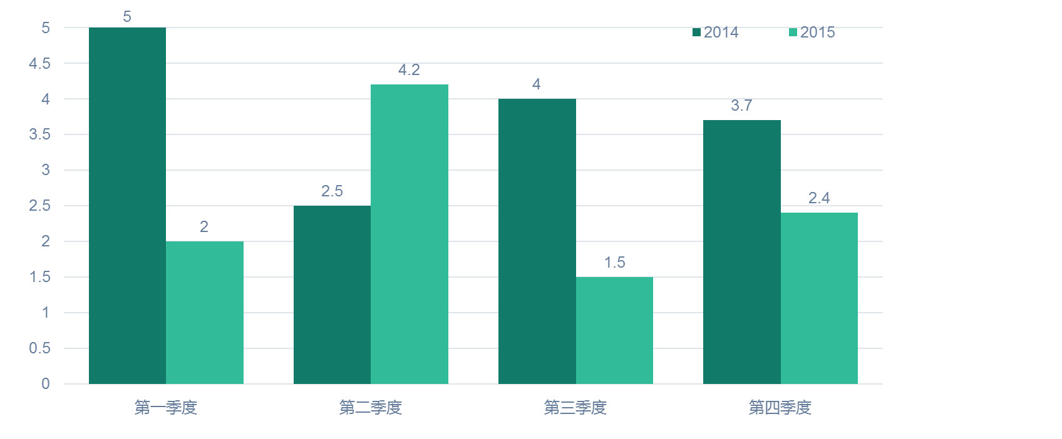
2
工作完成情况
单击此处编辑标题
单击此处编辑您要的内容，建议您在展示时采用微软雅黑字体，本模版所有图形线条及其相应素材均可自由编辑、改色、替换。
Notes:
更多作品请搜索: http://dwz.cn/Wu2UP
70

Slide 71
2
工作完成情况
1月
2月
3月
4月
5月
6月
7月
8月
9月
10月
11月
12月
单击此处编辑标题
单击此处编辑您要的内容，建议您在展示时采用微软雅黑字体，本模版所有图形线条及其相应素材均可自由编辑、改色、替换。
Notes:
更多作品请搜索: http://dwz.cn/Wu2UP
71

Slide 72
2
工作完成情况
2月
点击此处添加标题
3月
5月
6月
1月
点击此处添加标题
4月
点击此处添加标题
点击此处添加标题
点击此处添加标题
点击此处添加标题
单击此处编辑标题
单击此处编辑您要的内容，建议您在展示时采用微软雅黑字体，本模版所有图形线条及其相应素材均可自由编辑、改色、替换。
Notes:
更多作品请搜索: http://dwz.cn/Wu2UP
72

Slide 73
2
工作完成情况
单击此处添加标题
单击此处可编辑内容，根据您的需要自由拉伸文本框大小
单击此处添加标题
单击此处添加标题
单击此处可编辑内容，根据您的需要自由拉伸文本框大小
单击此处可编辑内容，根据您的需要自由拉伸文本框大小
Notes:
更多作品请搜索: http://dwz.cn/Wu2UP
73

Slide 74
3
成功项目展示
单击此处添加标题

Slide 75
3
成功项目展示
请插入图片
请插入图片
请插入图片
添加项目
添加项目
单击编辑此项目的详细内容
单击编辑此项目的详细内容
请插入图片
请插入图片
添加项目
添加项目
添加项目
单击编辑此项目的详细内容
单击编辑此项目的详细内容
单击编辑此项目的详细内容

Slide 76
3
成功项目展示
2014
2015
2016
2017
获得的荣誉
获得的荣誉
获得的荣誉
获得的荣誉
单击此处可编辑内容，根据您的需要自由拉伸文本框大小
单击此处可编辑内容，根据您的需要自由拉伸文本框大小
单击此处可编辑内容，根据您的需要自由拉伸文本框大小
单击此处可编辑内容，根据您的需要自由拉伸文本框大小
Notes:
更多作品请搜索: http://dwz.cn/Wu2UP
76

Slide 77
3
成功项目展示
请插入图片
请插入图片
请插入图片
请插入图片
单击此处编辑您要的内容，建议您在展示时采用微软雅黑字体，本模版所有图形线条及其相应素材均可自由编辑、改色、替换。更多使用说明和作品请详阅模版最末的使用手册。
Notes:
更多作品请搜索: http://dwz.cn/Wu2UP
77

Slide 78
3
成功项目展示
请插入图片
请插入图片
请插入图片
请插入图片
请插入图片
请插入图片
请插入图片
请插入图片
请插入图片
请插入图片
请插入图片
请插入图片
Notes:
更多作品请搜索: http://dwz.cn/Wu2UP
78

Slide 79
3
成功项目展示
我们的愿景
单击此处编辑您要的内容，建议您在展示时采用微软雅黑字体，本模版所有图形线条及其相应素材均可自由编辑、改色、替换。更多使用说明和作品请详阅模版最末的使用手册。
Notes:
更多作品请搜索: http://dwz.cn/Wu2UP
79

Slide 80
4
工作存在不足
单击此处添加标题

Slide 81


4
工作存在不足
单击添加标题
单击添加标题
单击此处可编辑内容，根据您的需要自由拉伸文本框大小
单击此处可编辑内容，根据您的需要自由拉伸文本框大小
单击添加标题
单击添加标题
单击此处可编辑内容，根据您的需要自由拉伸文本框大小
单击此处可编辑内容，根据您的需要自由拉伸文本框大小
单击添加标题
单击添加标题
单击此处可编辑内容，根据您的需要自由拉伸文本框大小
单击此处可编辑内容，根据您的需要自由拉伸文本框大小
Notes:
更多作品请搜索: http://dwz.cn/Wu2UP
81

Slide 82
4
工作存在不足
单击编辑标题
单击此处可编辑内容，根据您的需要自由拉伸文本框大小
单击编辑标题
单击此处可编辑内容，根据您的需要自由拉伸文本框大小
工作存在不足
单击编辑标题
单击此处可编辑内容，根据您的需要自由拉伸文本框大小
单击编辑标题
单击此处可编辑内容，根据您的需要自由拉伸文本框大小
Notes:
更多作品请搜索: http://dwz.cn/Wu2UP
82

Slide 83

4
工作存在不足
关键点
单击编辑标题
单击此处可编辑内容，根据您的需要自由拉伸文本框大小
关键点
单击编辑标题
单击此处可编辑内容，根据您的需要自由拉伸文本框大小
关键点
单击编辑标题
关键点
单击此处可编辑内容，根据您的需要自由拉伸文本框大小
单击编辑标题
单击此处可编辑内容，根据您的需要自由拉伸文本框大小
Notes:
更多作品请搜索: http://dwz.cn/Wu2UP
83

Slide 84
5
明年工作计划
单击此处添加标题

Slide 85

5
明年工作计划
单击此处编辑标题
单击此处可编辑内容，根据您的需要自由拉伸文本框大小。
单击此处编辑标题
单击此处可编辑内容，根据您的需要自由拉伸文本框大小。
单击此处编辑标题
单击此处可编辑内容，根据您的需要自由拉伸文本框大小。
单击此处编辑标题
单击此处可编辑内容，根据您的需要自由拉伸文本框大小。
Notes:
更多作品请搜索: http://dwz.cn/Wu2UP
85

Slide 86
5
明年工作计划
单击编辑标题
单击编辑标题
单击此处可编辑内容
单击此处可编辑内容
单击编辑标题
单击编辑标题
单击此处可编辑内容
单击此处可编辑内容
单击此处编辑您要的内容，建议您在展示时采用微软雅黑字体，本模版所有图形线条及其相应素材均可自由编辑、改色、替换。更多使用说明和作品请详阅模版最末的使用手册。
Notes:
更多作品请搜索: http://dwz.cn/Wu2UP
86

Slide 87
5
明年工作计划
关键词
关键词
单击此处可编辑内容，根据您的需要自由拉伸文本框大小
单击此处可编辑内容，根据您的需要自由拉伸文本框大小
关键词
关键词
单击此处可编辑内容，根据您的需要自由拉伸文本框大小
单击此处可编辑内容，根据您的需要自由拉伸文本框大小
关键词
关键词
单击此处可编辑内容，根据您的需要自由拉伸文本框大小
单击此处可编辑内容，根据您的需要自由拉伸文本框大小
关键词
关键词
单击此处可编辑内容，根据您的需要自由拉伸文本框大小
单击此处可编辑内容，根据您的需要自由拉伸文本框大小
Notes:
更多作品请搜索: http://dwz.cn/Wu2UP
87

Slide 88
5
明年工作计划
关键词
单击此处可编辑内容，根据您的需要自由拉伸文本框大小
关键词
单击此处可编辑内容，根据您的需要自由拉伸文本框大小
关键词
单击此处可编辑内容，根据您的需要自由拉伸文本框大小
关键词
单击此处可编辑内容，根据您的需要自由拉伸文本框大小
Notes:
更多作品请搜索: http://dwz.cn/Wu2UP
88

Slide 89
THANKS

Slide 90
赠送图标 （需要定制PPT的请联系我的QQ：1963620587）

Slide 91
赠送图标
Notes:
更多作品请搜索: http://dwz.cn/Wu2UP
91

Slide 92





























赠送图标
Notes:
更多作品请搜索: http://dwz.cn/Wu2UP
92

Slide 93
赠送图标

Slide 94
赠送图标

Slide 95


























































赠送图标

